Slide 1

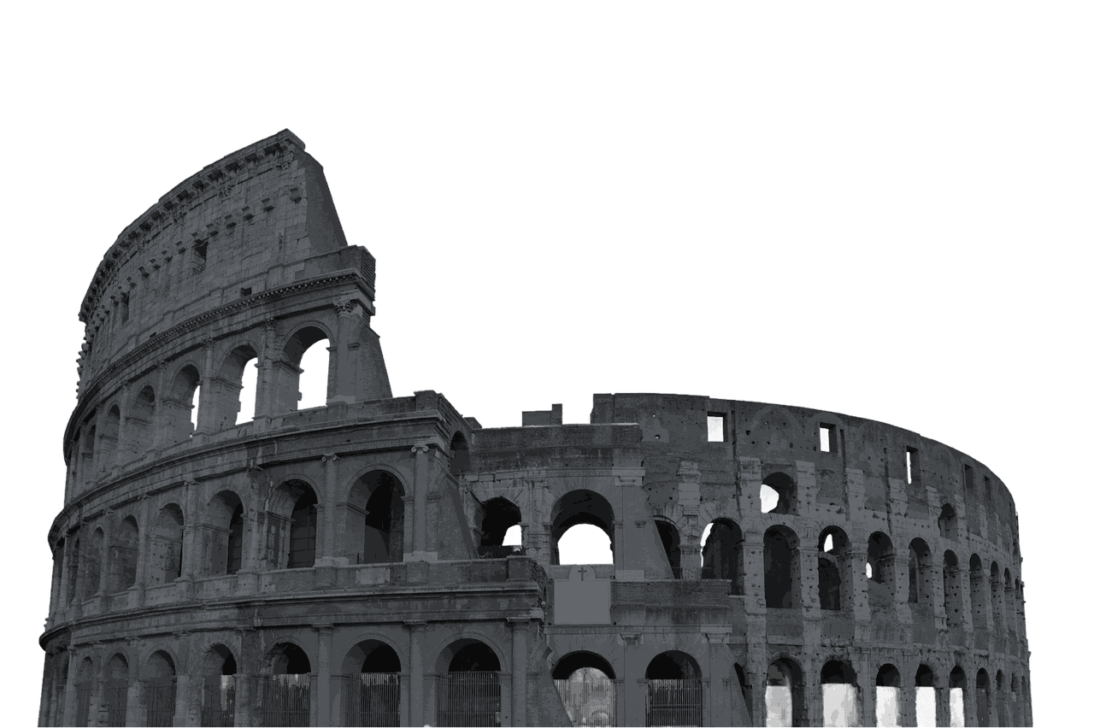

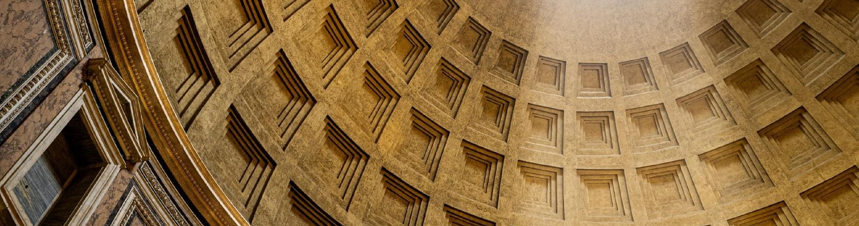

Стратегийн хүрээ
Алтан тойрог
—
Саймон Синек

Slide 2


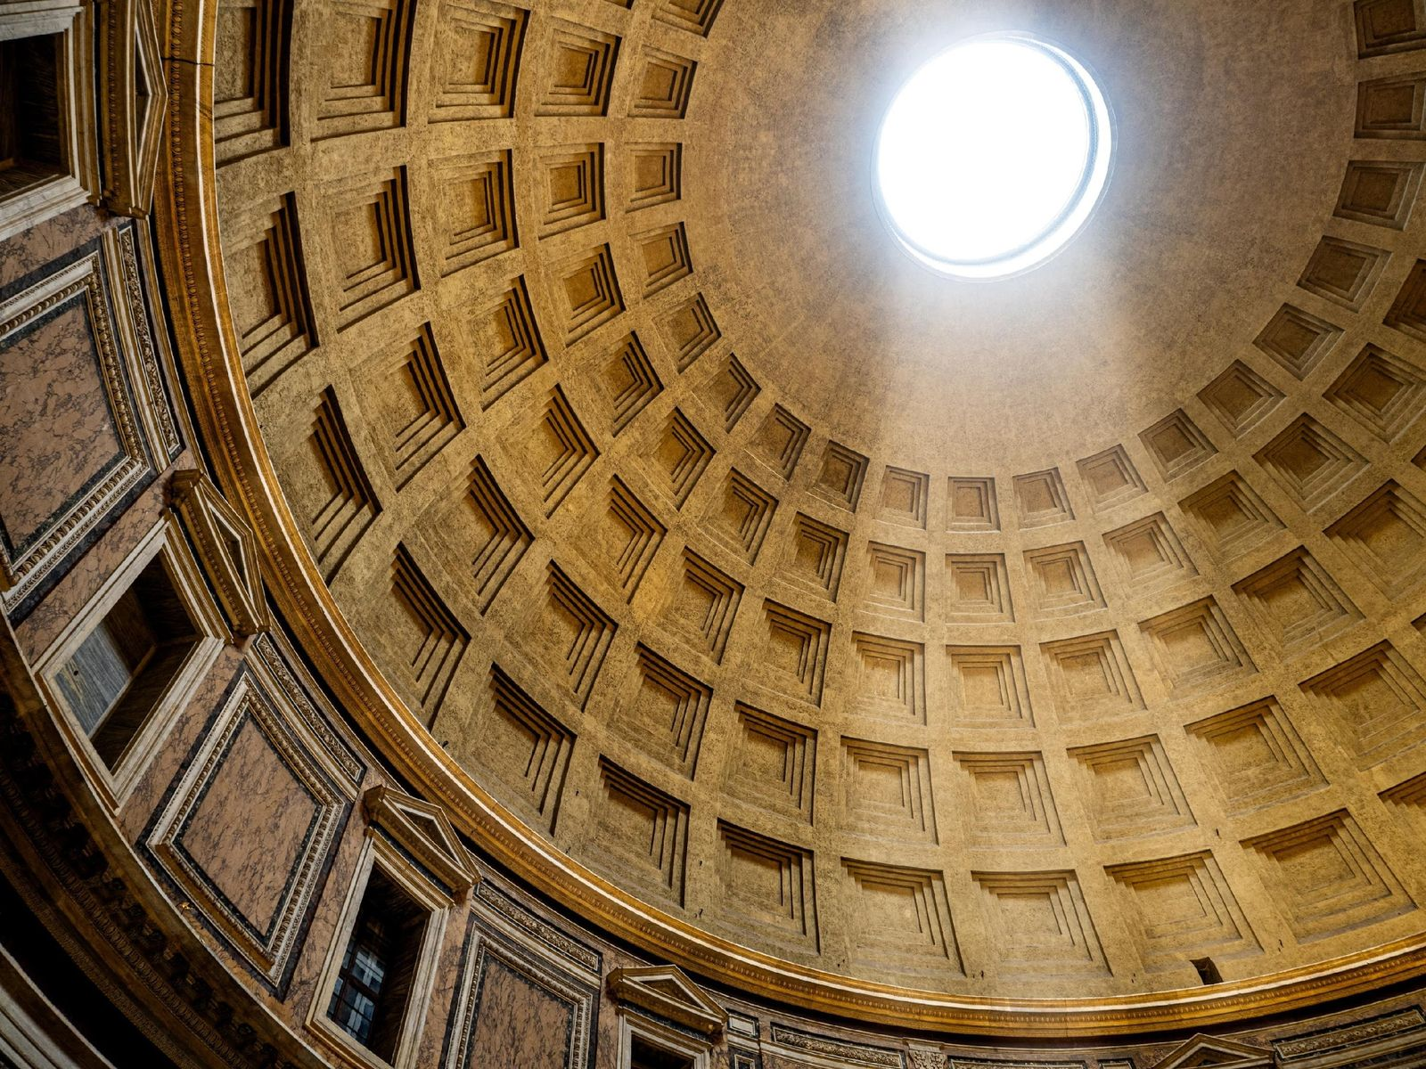
Алтан тойрог гэж юу вэ
Гарчиг
Юу
Тоо баримт, жишээ ашиглавал илүү үр дүнтэй.
Бид хэрэглэгчдэдээ үнэ цэн бүтээхийг зорьдог. Төслийн явц, үр дүнг энд харуулна.
Хэрхэн
Гарчгийн дэлгэрэнгүй тайлбар
Бүх эрх хуулиар хамгаалагдсан.
Яагаад
Гарчиг
Гарчиг
Багаараа хамтран шинэ шийдэл хэрэгжүүлнэ.
Зах зээлийн судалгаанд үндэслэн шийдвэр гаргана.

Slide 3
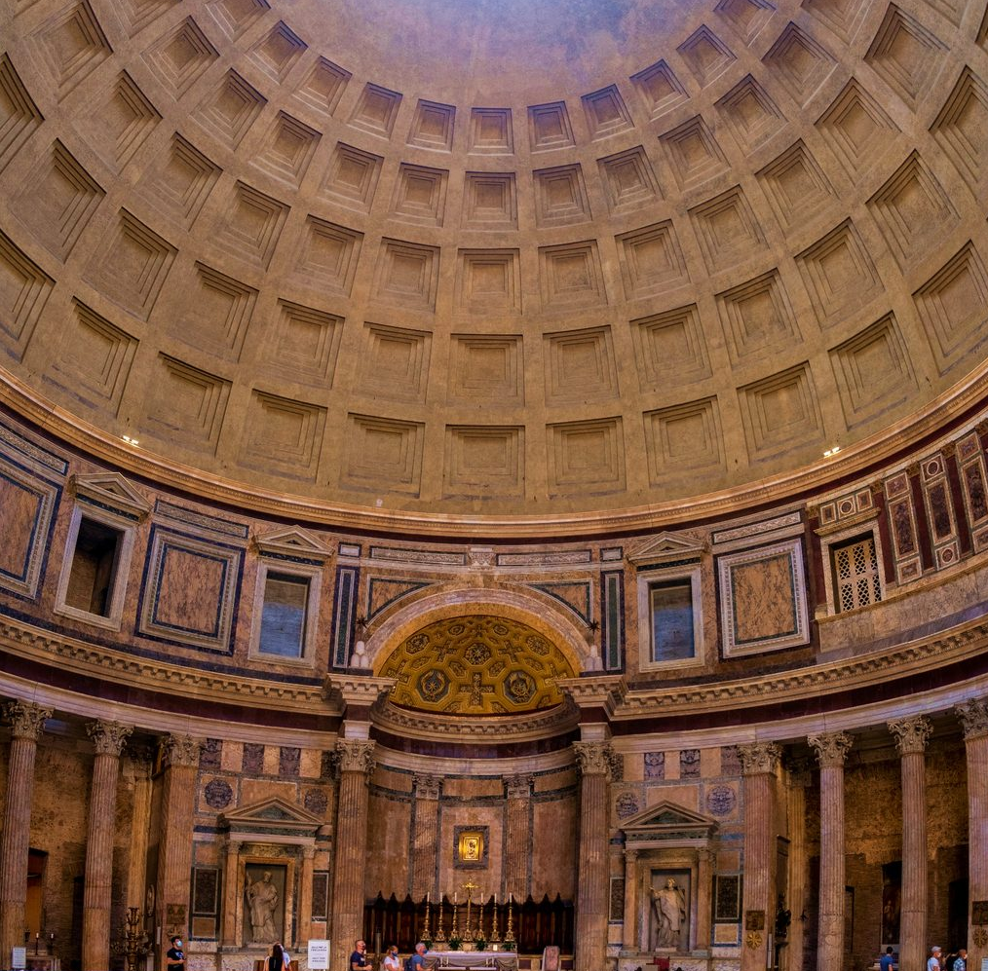
Алтан тойргийн хүрээ
Юу
ЮУ
Үр дүнд суурилсан шийдлийг санал болгоно. Харилцагчидтайгаа урт хугацааны түншлэл тогтооно.
Хэрхэн
ХЭРХЭН
Бүх эрх хуулиар хамгаалагдсан.
Яагаад
Технологийн шинэчлэлийг тасралтгүй нэвтрүүлнэ. Энд гол санаагаа бичнэ үү.
ЯАГААД
Товч бөгөөд ойлгомжтой тайлбар. Үзэгчдэд хэрэгтэй мэдээллийг өгнө.
Гарчгийн дэлгэрэнгүй тайлбар

Slide 4
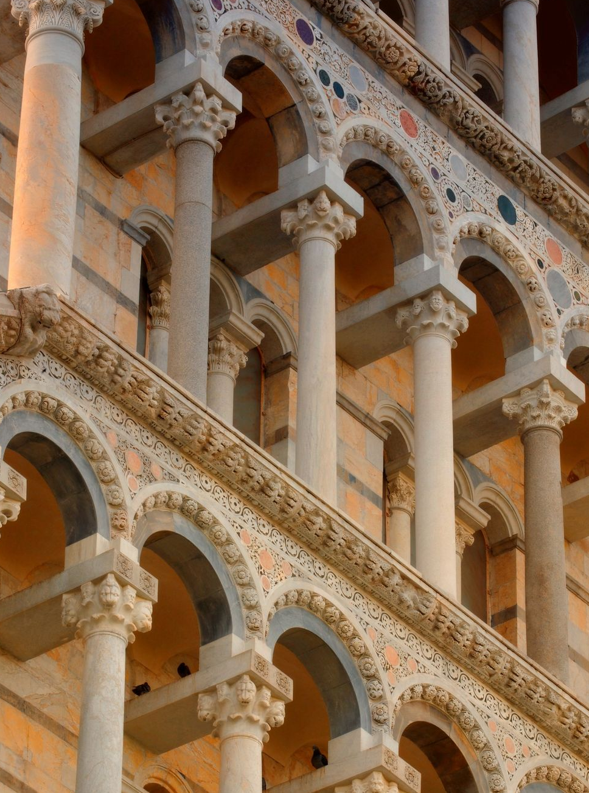
Үнэ цэнэ
Яагаад
Зорилго
Бүх эрх хуулиар хамгаалагдсан.
Хэрхэн
Үйл явц
Юу
Үр дүн
Хэрэглэгчийн хэрэгцээг нарийн судална. Чанар, хурд, найдвартай байдлыг эрхэмлэнэ.
Энэ хэсэгт өөрийн текстээ оруулна уу. Гол үзүүлэлтүүдээ товч дурдана.
Дараагийн алхмуудаа тодорхой төлөвлөнө. Өсөлтийг тогтмол хэмжиж, сайжруулна.
Гарчгийн дэлгэрэнгүй тайлбар

Slide 5






Юу хийх вэ
Энд гол санаагаа бичнэ үү. Товч бөгөөд ойлгомжтой тайлбар. Үзэгчдэд хэрэгтэй мэдээллийг өгнө.
Юу
Гарчгийн дэлгэрэнгүй тайлбар
Тоо баримт, жишээ ашиглавал илүү үр дүнтэй. Бид хэрэглэгчдэдээ үнэ цэн бүтээхийг зорьдог.
Хэрхэн
Бүх эрх хуулиар хамгаалагдсан.
Төслийн явц, үр дүнг энд харуулна. Багаараа хамтран шинэ шийдэл хэрэгжүүлнэ.
Яагаад
Өсөлтийг тогтмол хэмжиж, сайжруулна. Энэ хэсэгт өөрийн текстээ оруулна уу.
Зах зээлийн судалгаанд үндэслэн шийдвэр гаргана. Дараагийн алхмуудаа тодорхой төлөвлөнө.

Slide 6


Хэрхэн хийх вэ
Юу
Хэрхэн
Яагаад
Төслийн явц, үр дүнг энд харуулна. Багаараа хамтран шинэ шийдэл хэрэгжүүлнэ.
Гарчгийн дэлгэрэнгүй тайлбар
Бүх эрх хуулиар хамгаалагдсан.
Зах зээлийн судалгаанд үндэслэн шийдвэр гаргана. Дараагийн алхмуудаа тодорхой төлөвлөнө.
Өсөлтийг тогтмол хэмжиж, сайжруулна. Энэ хэсэгт өөрийн текстээ оруулна уу.
Гол үзүүлэлтүүдээ товч дурдана. Хэрэглэгчийн хэрэгцээг нарийн судална.
Чанар, хурд, найдвартай байдлыг эрхэмлэнэ. Шинэ боломжийг цаг алдалгүй ашиглана.

Slide 7





Яагаад хийх вэ
Юу
Чанар, хурд, найдвартай байдлыг эрхэмлэнэ
Харилцагчидтайгаа урт хугацааны түншлэл тогтооно
Гарчгийн дэлгэрэнгүй тайлбар
Хэрхэн
Бүх эрх хуулиар хамгаалагдсан.
Шинэ боломжийг цаг алдалгүй ашиглана
Яагаад
Технологийн шинэчлэлийг тасралтгүй нэвтрүүлнэ
Гол үзүүлэлтүүдээ товч дурдана. Хэрэглэгчийн хэрэгцээг нарийн судална.
Үр дүнд суурилсан шийдлийг санал болгоно
Энд гол санаагаа бичнэ үү

Slide 8
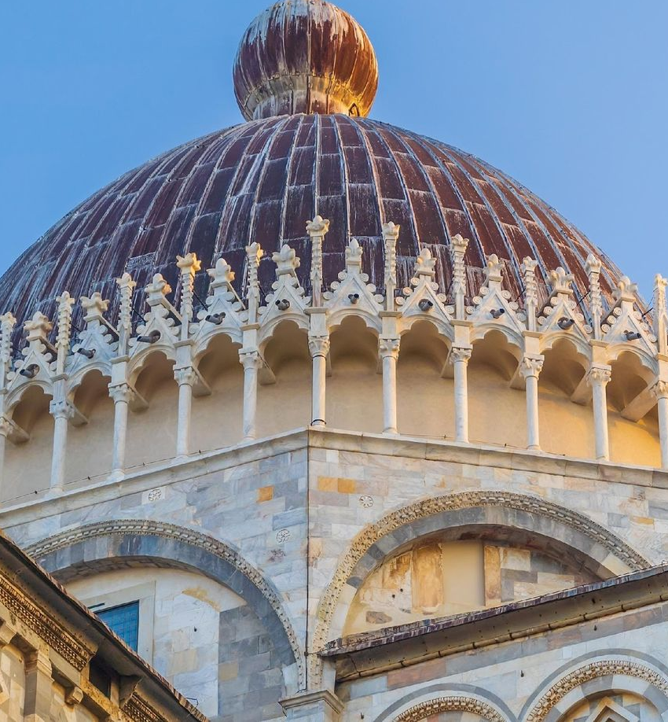

Хэрхэн хэрэгжүүлэх вэ
Гарчгийн дэлгэрэнгүй тайлбар
Юу | Хэрхэн | Яагаад
Агуулга Тайлбар Зорилт | Санаа Үр дүн Гарчиг | Агуулга Тайлбар Зорилт
Санаа Үр дүн Гарчиг | Агуулга Тайлбар Зорилт | Санаа Үр дүн Гарчиг
Агуулга Тайлбар Зорилт | Санаа Үр дүн Гарчиг | Агуулга Тайлбар Зорилт
Санаа Үр дүн Гарчиг | Агуулга Тайлбар Зорилт | Санаа Үр дүн Гарчиг
Товч бөгөөд ойлгомжтой тайлбар. Үзэгчдэд хэрэгтэй мэдээллийг өгнө.
Бүх эрх хуулиар хамгаалагдсан.
Тоо баримт, жишээ ашиглавал илүү үр дүнтэй.
Бид хэрэглэгчдэдээ үнэ цэн бүтээхийг зорьдог.

Slide 9
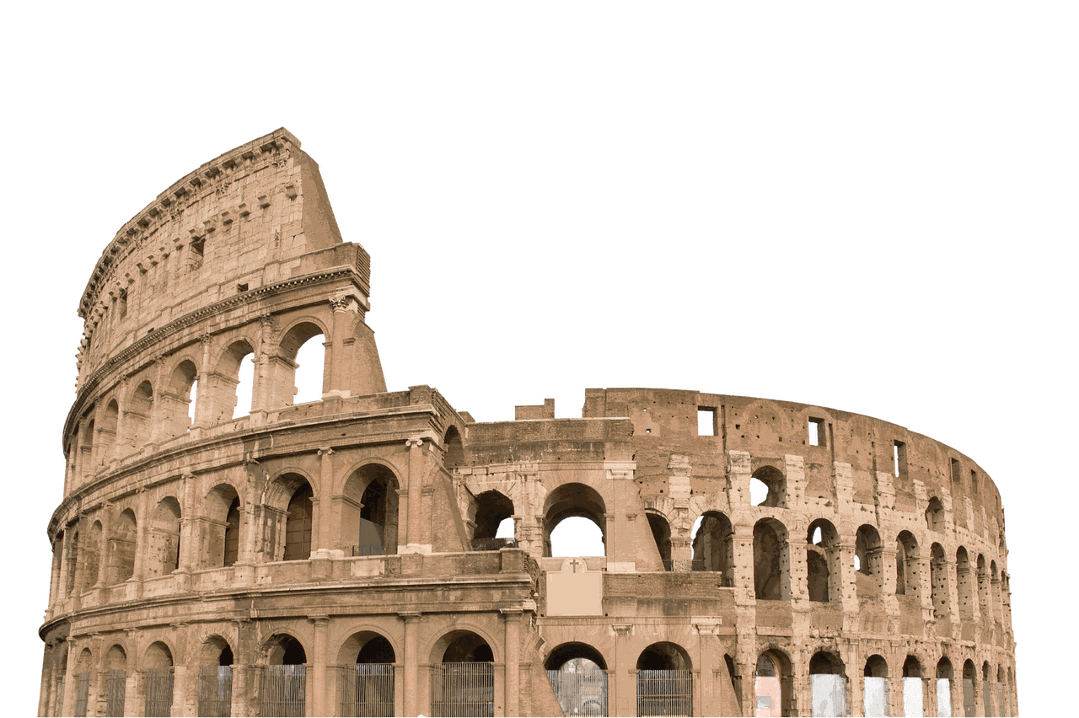
Тойргийн диаграм
Гарчгийн дэлгэрэнгүй тайлбар
Гарчиг
Гарчиг
Харилцагчидтайгаа урт хугацааны түншлэл тогтооно.
Бүх эрх хуулиар хамгаалагдсан.
Гарчиг
Үр дүнд суурилсан шийдлийг санал болгоно.
Шинэ боломжийг цаг алдалгүй ашиглана.
Юу
Хэрхэн
Яагаад

Slide 10

Баярлалаа

